Slide 1
國立交通大學建築研究所 碩士論文
時間的紀念性 Monumentality of Time
研究學生:胡文謙 指導教授:龔書章
中華民國一O五年五月

Slide 2
摘要
第一章 纪念性
1.1纪念性与纪念物
1.2纪念物的建立
1.3现代的纪念性
第二章 空间／时间
2.1空间的时间象征
2.2时间的纪念性
2.3时间知觉
第三章 时间的纪念性
3.1前述
3.2当代城市现象
3.3城市建筑的启示
3.4当代城市的纪念物
3.5物质、形式、文化
第四章 物质／形式／文化
4.1物质·时间
——时间的尺度／住吉长屋旁的家屋
——时间的层积／岩层浴池
4.2 时间·形式
——Re-Architecture/废墟空间的常民纪念性
4.3 文化·时间
——兰花屋／屋顶加建文化的再诠释
第五章 美丽的静默

Slide 3
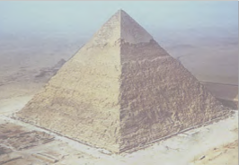
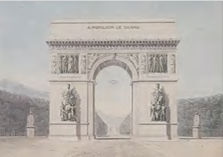
第一章 纪念性 纪念物的形式，特征，象征 從歷史到現在的演變 意图性纪念物与非意图性纪念物（奧地利藝術史學家 里格尔） 现代纪念物 紀念物不 單純只是逝去的載體，是屬於人與事件的紀念物，也是 活著的紀念物。 《House》用藝術的手法呈現「紀念性」

Slide 4
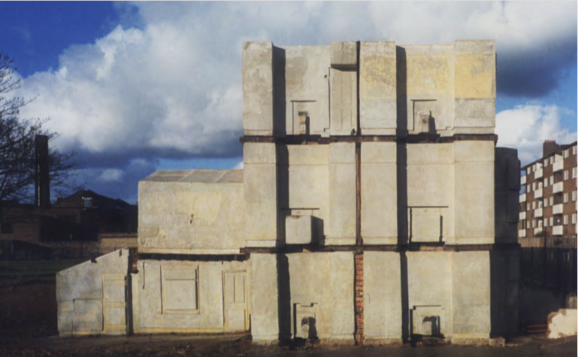
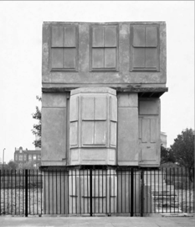
现代纪念物 紀念物不單純只是逝去的載體，是屬於人與事件的紀念物，也是活著的紀念物。 當代雕塑藝術家瑞秋 · 懷特雷
《House》用藝術的手法呈現「紀念性」此藝術品呼應了現代的紀念性其內蘊含的意義，是一種回 應大眾經驗出發的紀念碑。

Slide 5
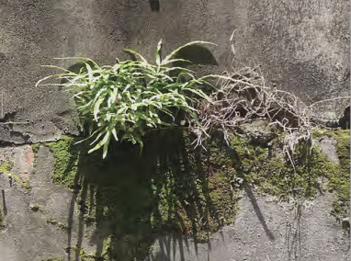
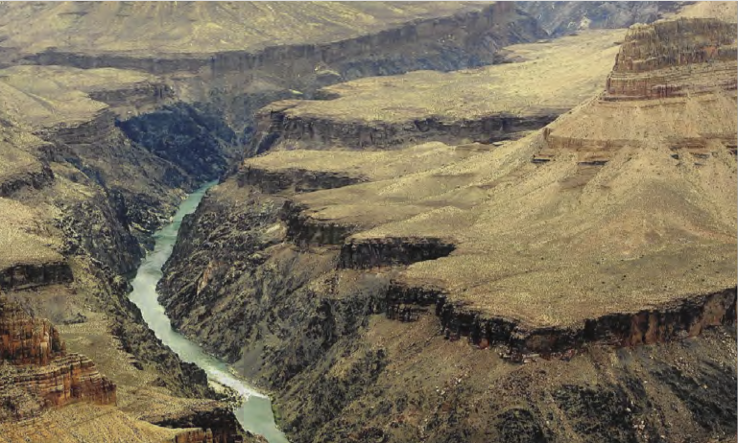
第二章 空間·時間
討論時間的紀念性
空間的「時間徵象」
集體意識
看不見的維度

Slide 6
第三章 時間的紀念性
在空間、時間中如何生產出紀念意義
本章節將亞洲與歐陸 對比兩者差異性
當代空間 / 時間背景述說城市在不同時代的變異性
未來的城市要如何繼承現在的正在發生的事件
「物質」、「形式」、「文化」

Slide 7
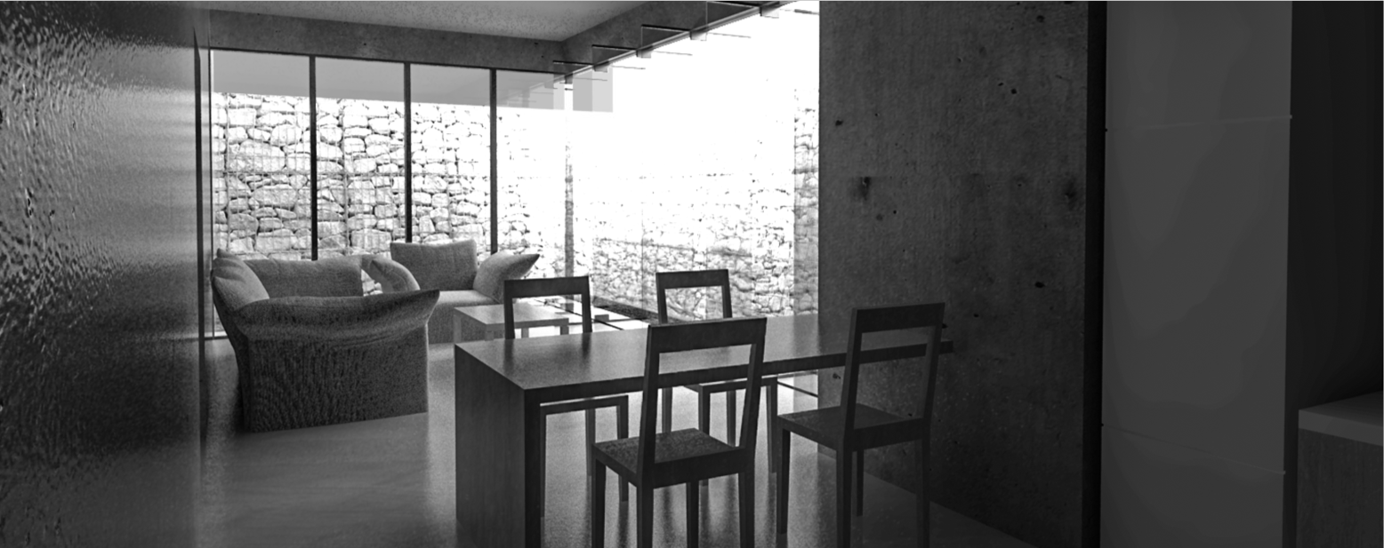
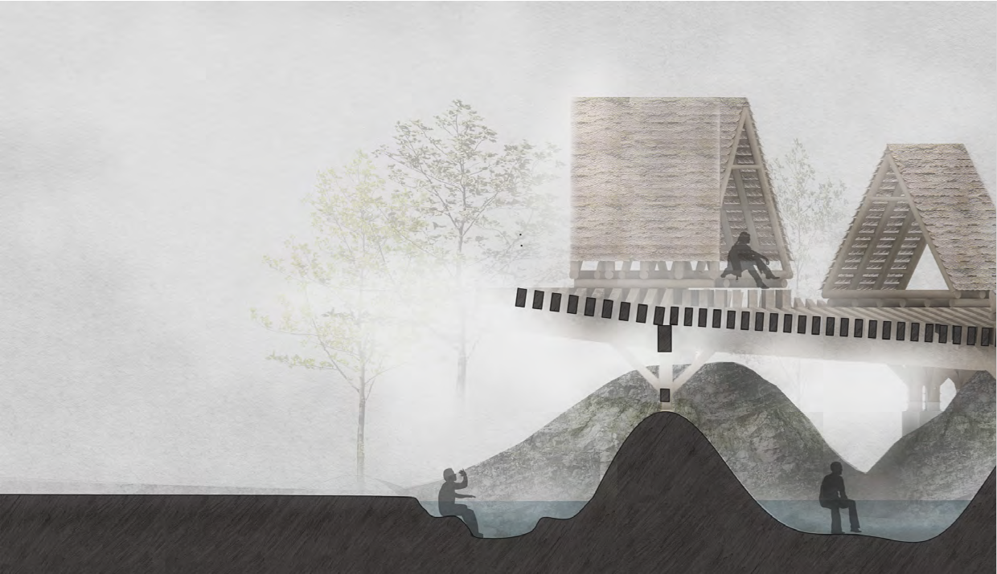
第四章 物質|形式|文化
物質·時間
物質̶̶最能顯象時間性的載體之一
住吉長屋旁的家屋 ／岩層浴池

Slide 8
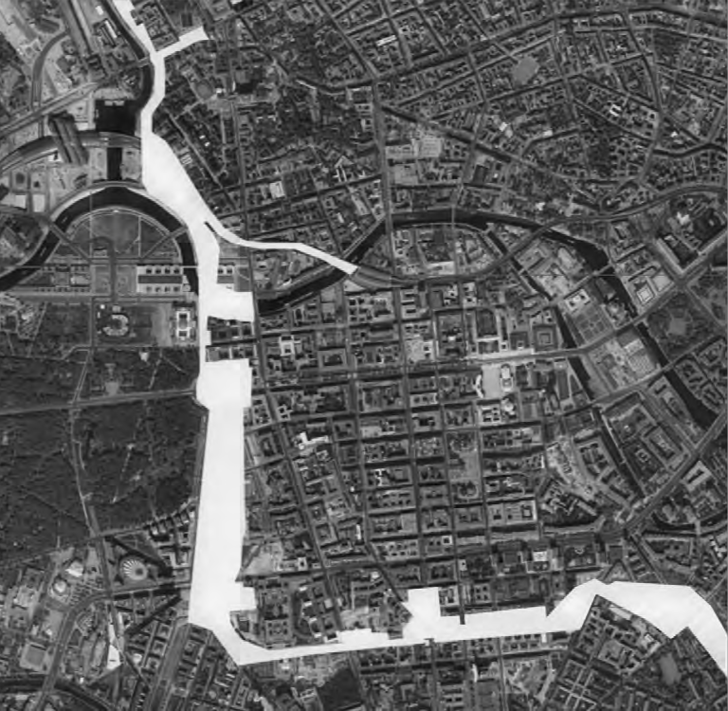
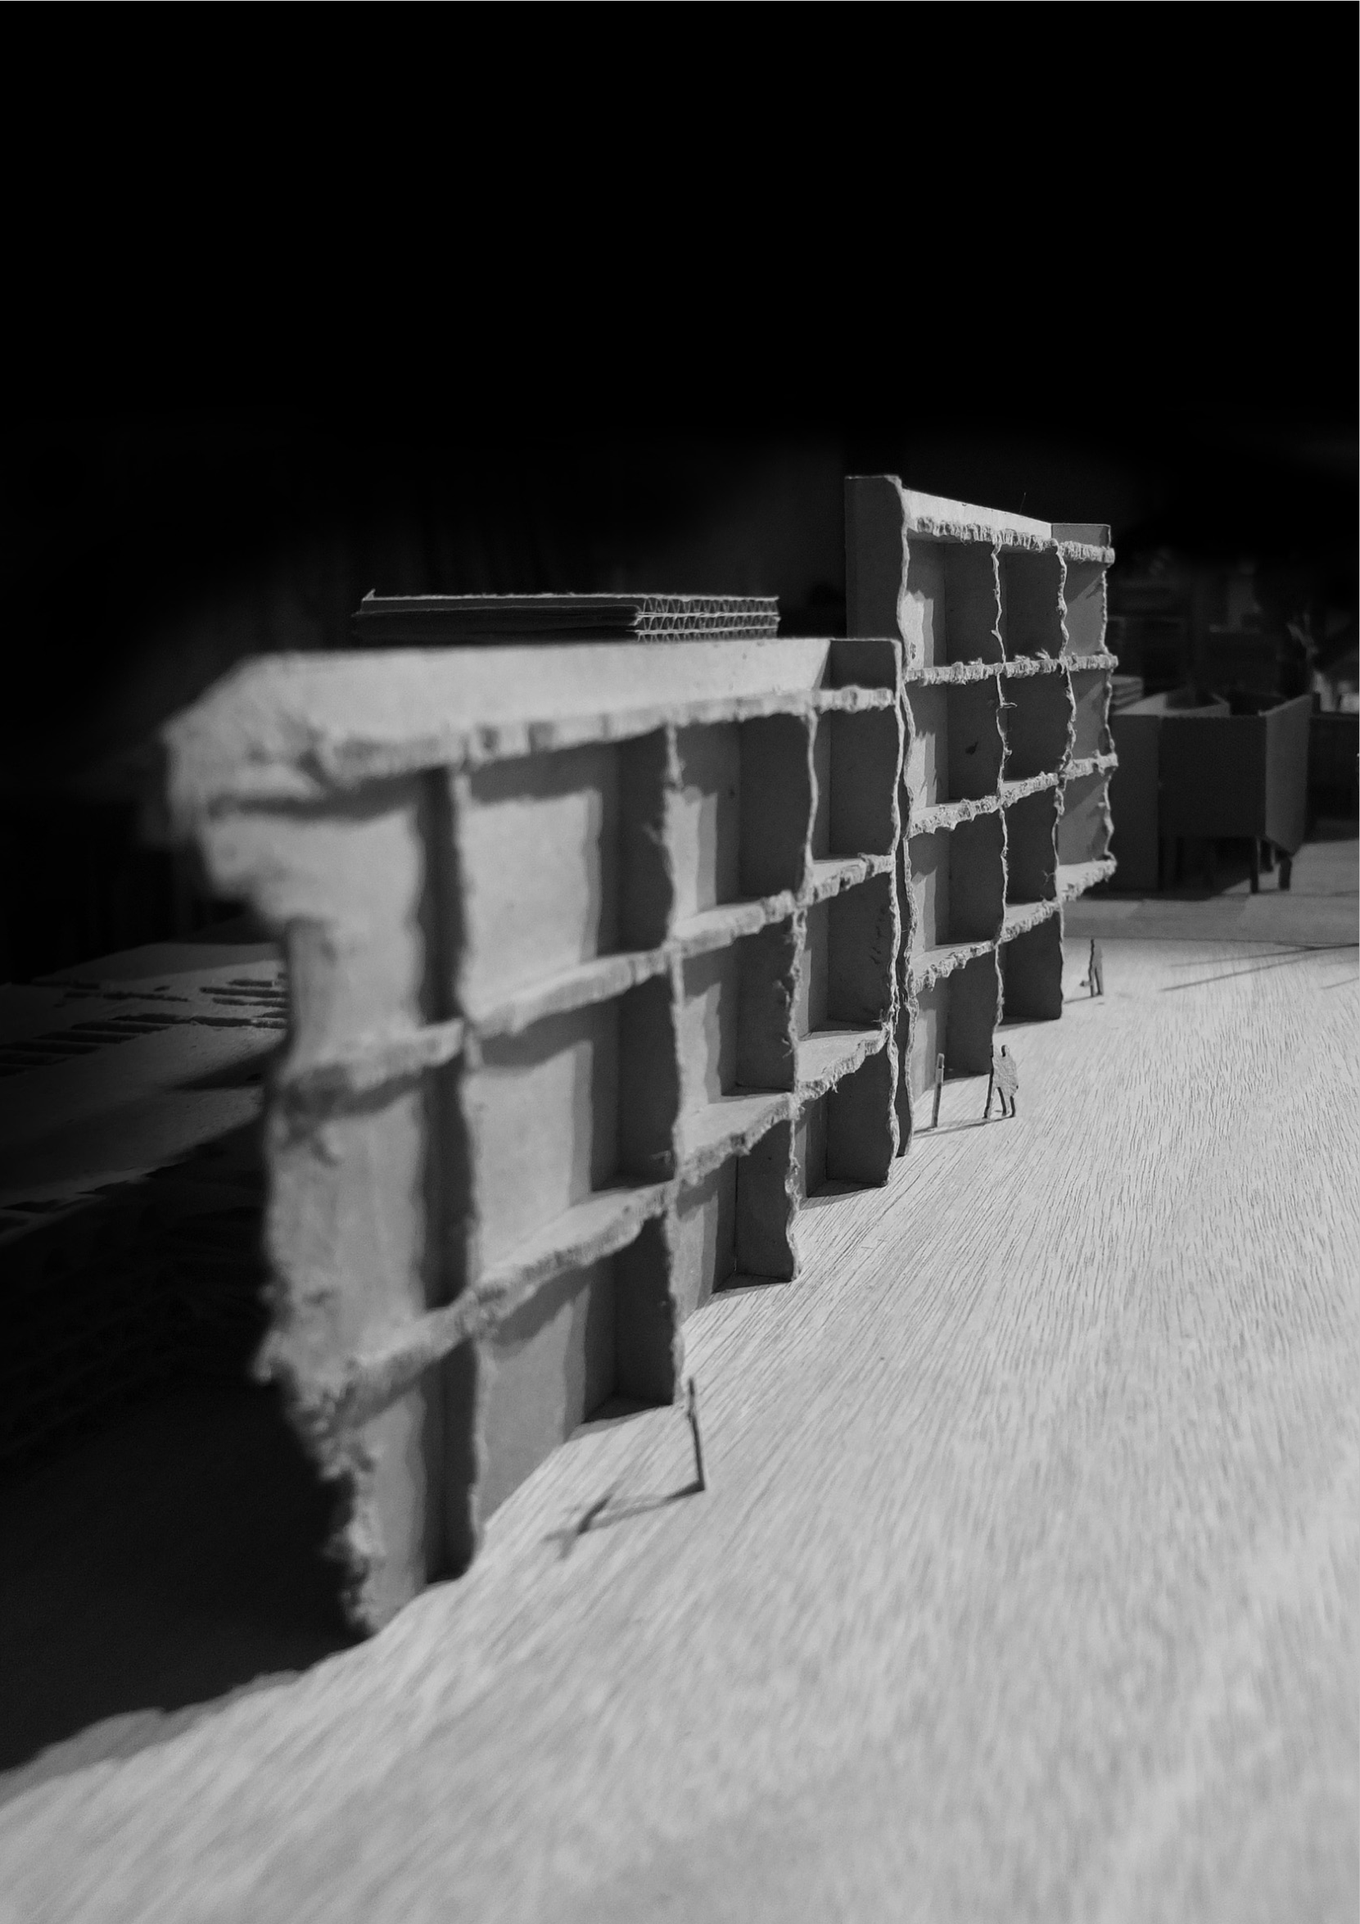
形式 · 時間
建築師阿道夫 · 魯斯對於原型的一段話「當 我們在森林中發現一個墳墩，1.8 米長，0.9 米寬，呈用鐵鍬堆成的尖頭狀，我們變 得嚴肅起來，並在心中想:這裡埋葬著一個人。這就是建築
柏林圍牆 「意圖性紀念物」在現代轉換成「非意圖性紀念物」 ，集體 記憶
南鐵東移事件

Slide 9
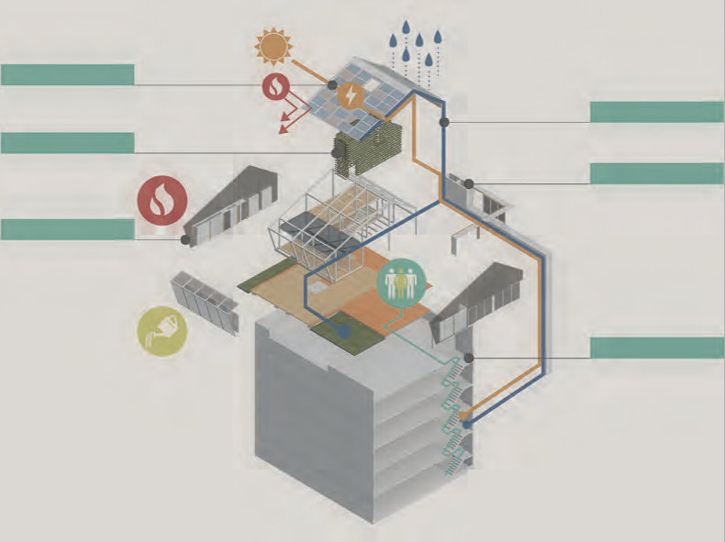
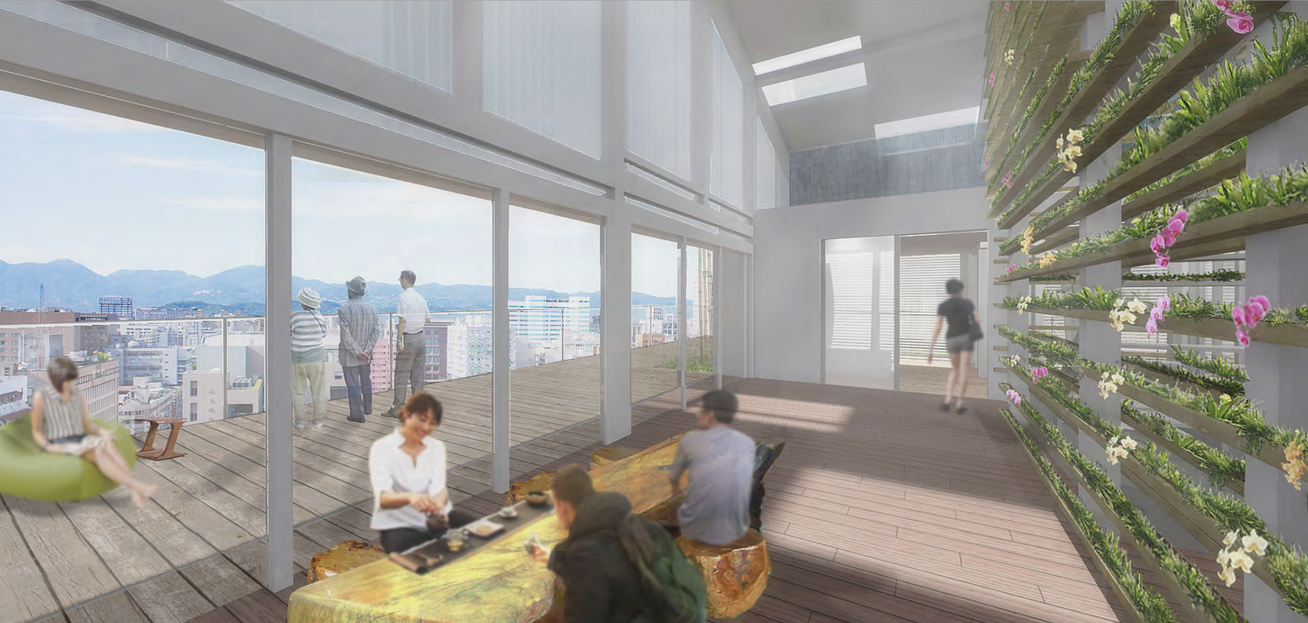
文化 · 時間
容納社會價值系統的場域，我們統稱為城市
鐵皮屋
蘭花屋

Slide 10
美麗的靜默
「對我而言，建築物可以有一種美麗的靜默，我認為靜默是平靜的、自我證明、耐 久度，存在和正直，也包括溫暖與感官性，一座建築物自我存有，作為一座建築物， 並不表達任何事，只是存在。」12- 彼得 · 卒姆托(Perter Zumthor)

Slide 11
【參考書目】
施植明 ( 譯 ), 阿道 · 羅西 (Aldo Rossi),《城市建築》, 科技圖書 ,1992 施植明 ( 譯 ), 諾伯 · 舒茲 (Christian Norberg-Schulz),《場所精神:邁向建築現象學》, 田園城市 ,1995 施植明 ( 譯 ), 柯比意 (Le Corbusier),《邁向建築》, 田園城市 ,1997 蔡美淑 ( 譯 ), 李歐納 · 柯仁 (Leonard Koren),Wabi-Sabi:給設計者、生活家的日式 生活美學 , 行人文化實驗室 ,2011 張玫玫 ( 譯 ), 阿莫斯 · 拉普普 (Amos Rapoport),《住屋形式與文化》, 境與象出版 社 ,1976 張宇 ( 譯 ), 彼得 · 卒姆托 (Peter Zumthor),《思考建築》, 中國建築工業出版社 ,1998

